Slide 1
Слова,
протилежні
за значенням
З використанням ЛЕГО
Котенко Н.В.

Slide 2
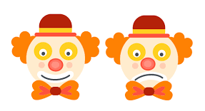
Гра «Слова – навпаки»
веселий
сумний
Обери цеглинку кольору слова

Slide 3
день
сонце
світло
ніч
ранок
небо
місяць

Slide 4
вечір
зорі
ніч
роса
ранок
темно
пора

Slide 5
ЛІТО
сонце
квіти
тепло
зима
червень
метелик

Slide 6
початок
старт
кінець
перший
справа
листок
ліс

Slide 7
високий
дядько
дерево
ріст
гора
великий
низький

Slide 8
легка
біла
маса
важка
легко
мала
пушинка

Slide 9
тонке
нитка
товсте
мале
легке
дерево
вузьке

Slide 10
добра
казка
мила
внучка
хороша
ніжна
зла

Slide 11
старий
старість
дідусь
сивий
давній
молодий
мудрий

Slide 12
далеко
давно
високо
дім
близько
далекий
довго

Slide 13
голосно
тихо
кричати
великий
голос
сильно
пісня

Slide 14
бігти
мчати
стояти
біг
фініш
старт
швидко

Slide 15
Молодці!
Дякую за працю!

